Slide 1
Hva skjer med boligprisene i de store byene nå? NEF, 26. okt. 2021
Erling Røed Larsen, Ph.D.
forskningssjef Housing Lab—OsloMet

Slide 2
Housing Lab
Trepartssamarbeid mellom OsloMet, Eiendomsverdi og Samfunnsøkonomisk analyse
Er delfinansiert av Finansdepartementet og Kommunal- og moderniseringsdepartementet
Finansiell sponsorstøtte:
Selvaag Bolig
SpareBank 1-gruppen
OBOS
Data: Eiendom Norge, Eiendomsverdi, DNB Eiendom, Krogsveen, EM1-gruppen,
Samfunnsøkonomisk analyse, Backe, Holthe, AF-gruppen, Skanska, OBOS, Veidekke

Slide 3
Sentraliseringsutfordringen. Hva skjer etter Covid?
Skjermdump fra Eiendom Norges hjemmmeside. Kilde: Eiendomsverdi

Slide 4
Minner om: Boligmarkedets rolle og viktigste faktorer
Rente
Olje

Slide 5
Oljeinntekter påvirker boligpriser
Balassa-Samuelson-effekten
Booming sektor → prisøkning i skjermet sektor
Foto: Olav Gjerstad

Slide 6
Bolig blir dyrt i land med booming sectors
Kilde: Dallas Fed. Se: https://www.dallasfed.org/institute/houseprice#tab2 og
Mack, A., and E. Martínez-García. 2011. "A Cross-Country Quarterly Database of Real House Prices: A Methodological Note.
" Globalization and Monetary Policy Institute Working Paper No. 99, Federal Reserve Bank of Dallas.

Slide 7
13.8 %

Slide 8
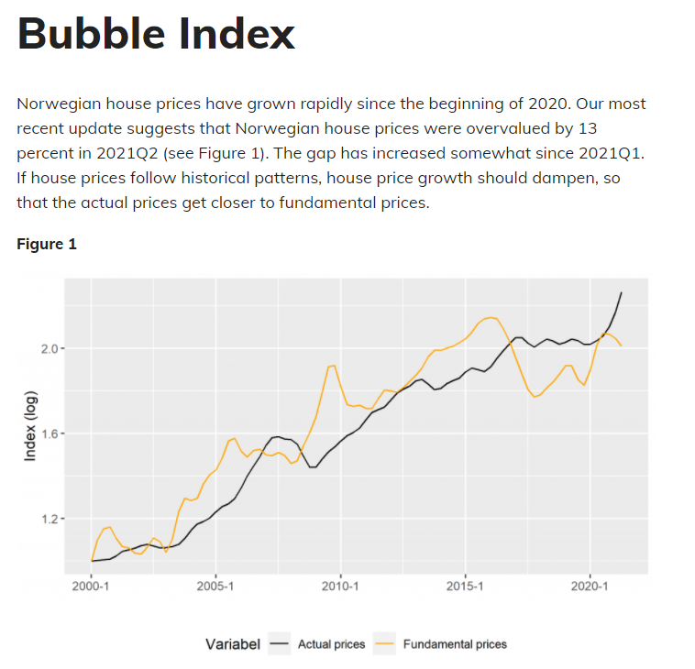
Renten er atomknappen
Renteeffekt!

Slide 9
Repetisjon: Agglomerasjonsgevinster
Matching
Arbeidstakeres ferdighet
Arbeidsgiveres behov
Deling
Stordriftsfordeler
Læring
Ideer smitter

Slide 10
Analyseresultat
Produktivitetskommisjonens rapport 1 (NOU 2015: 1, s. 24):
«I Norge er produktiviteten i næringslivet høyest i urbaniserte områder»
Rosenthal og Strange (2008):
Når antall arbeidere innenfor 8 km øker med 1 % …
… så øker lønnen med 4.5 %

Slide 11
Sentraliseringsgradienten er i spill

Slide 12
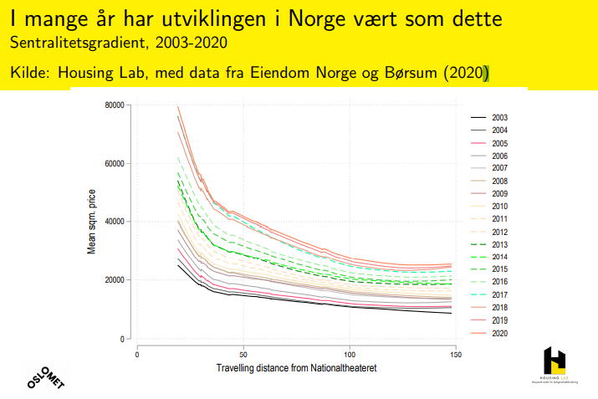
Sentralitets-gradienten i Norge
Data: Eiendom Norge

Slide 13
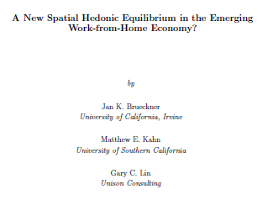
Covid har gitt verden Zoomsjokk
Mange studier av hjemmekontor-effekten av Covid
Skjermbilder av De Fraja et. Al (2021)
og Brueckner et al. (2021)

Slide 14
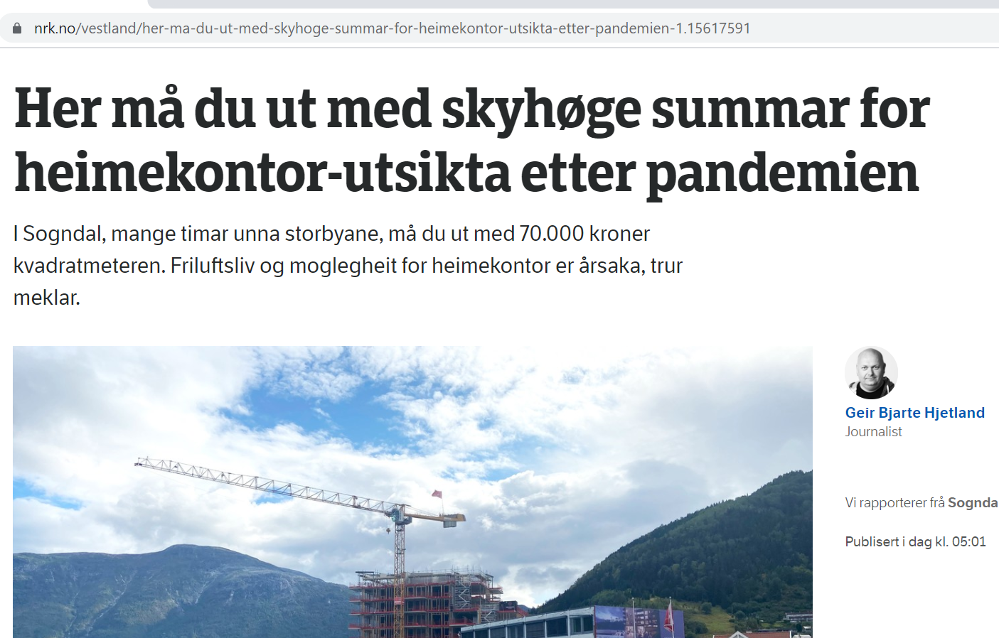
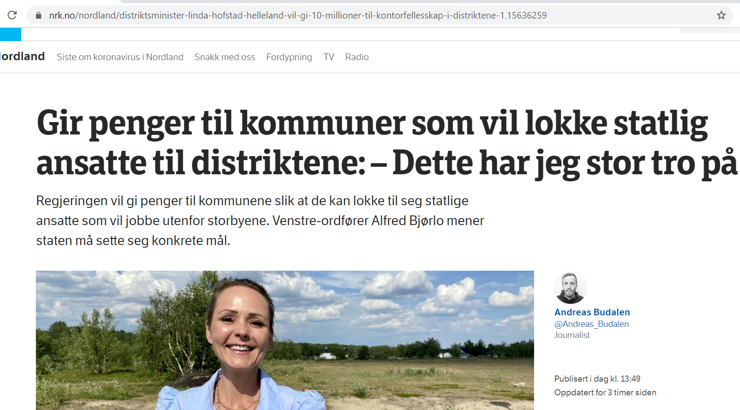
Skjermbilder fra Aftenposten, 19.8.21
og NRK 25.8.21 og 5.9.21

Slide 15
Økt hjemmekontorfrekvens vil dempe sentralitetspriser
Bloom et al. QJE 2015:
Eksperiment i Kina 16 000 ansatte
Call center, 9 md hjemmekontor
13 % produktivitetsøkning
Krever lite kreativitet
Bare 50 % ville
50 % av hjemmekontor ville tilbake, selv med 40 min. reisevei
Mest produktive blandet kontor/hjemme
Bloom: «In person collaboration is necessary for creativity.»

Slide 16
Dette klarer du ikke på hjemmekontoret!

Slide 18
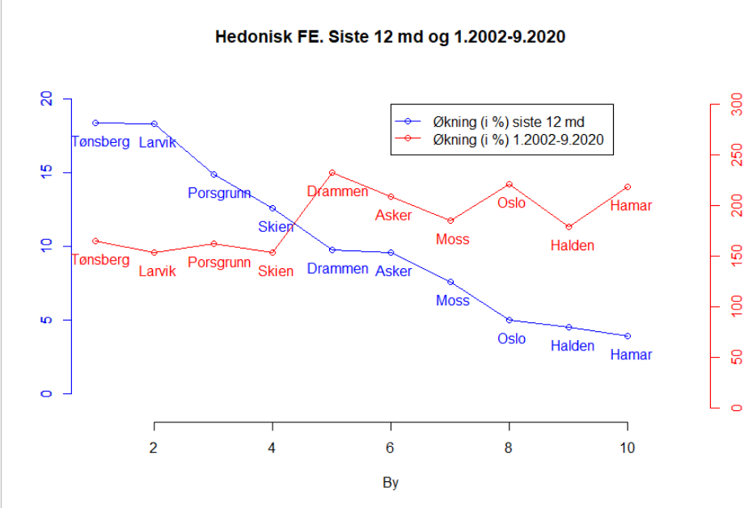
Hedonisk tidsdummy prisindeks (lokal regresjon og FE), segmentert på geografisk område, typekontrollert og interaksjonsledd log(Size)*leilighet. Selveierdata, trimmet på 1. og 99. prosentil
Data: Eiendomsverdi

Slide 19
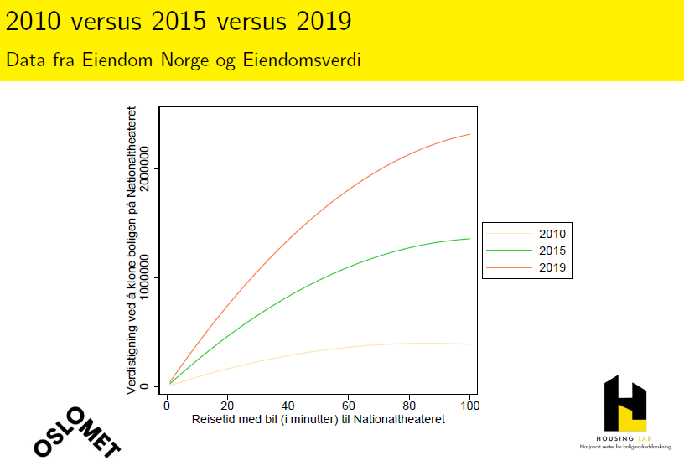
Rabattstørrelse på å bo utenfor
Her skal du være vrang om du ikke ser tendensen …

Slide 20
Oi!
Data: Eiendomsverdi

Slide 21
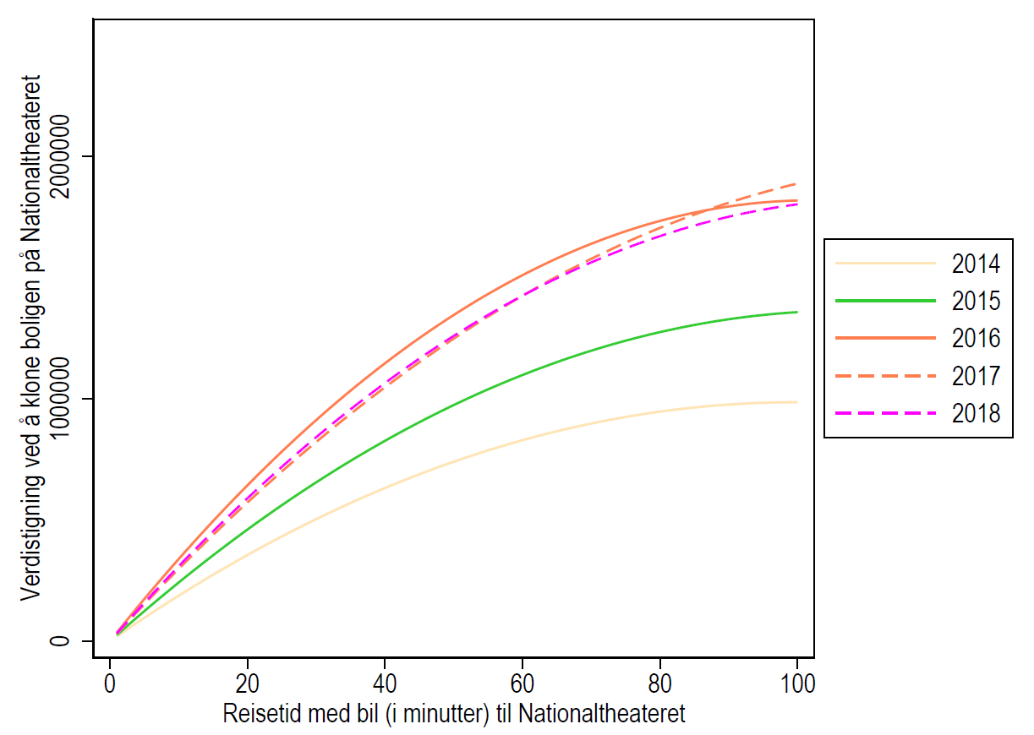
2020 og 2021 representerer store skift. Har vært tendensbremsninger før, men de er små i forhold…
Data: Eiendomsverdi

Slide 22
Så Covid har påvirket sentralitetsgradienten. Det er ikke spørsmålet. Spørsmålet er: Hvor mye er varig?

Slide 23
Min prediksjon (les: gjetning)
20 – 25 % av observert atferdsendring 2020-2021 blir permanent
5 kontordager/uke → 4
4 kontordager/uke → 3
25 år som profesjonell økonom: minst to lærdommer
Over-shooting (initial reaksjon større enn endelig)
Folk tilpasser seg og lærer
Faksimile: Aftenposten 24.10.21

Slide 24
Oppsummering
Boligprisene er sensitive for rente og olje
Covid-19 gir et incentiv til digitalt arbeid
Sentralitetsgradienten har skiftet – men vi vet ikke om det er midlertidig eller permanent

